Slide 1

2026 首届 openvela AI 硬件开发者大赛
VelaGuard
基于 openvela 的 AI 辅助巡检网关
Team Falcons 叶培林 场景叙事版
Notes:
各位评委老师好，我是 Team Falcons 的叶培林。VelaGuard 是运行在 openvela 上的 AI 辅助巡检网关。今天从工厂设备间的一次温度异常展开。
资料来源：
VelaGuard_项目手册.md：独立网关及场景
AGENTS.md：V1、V2及总线单主站

Slide 2
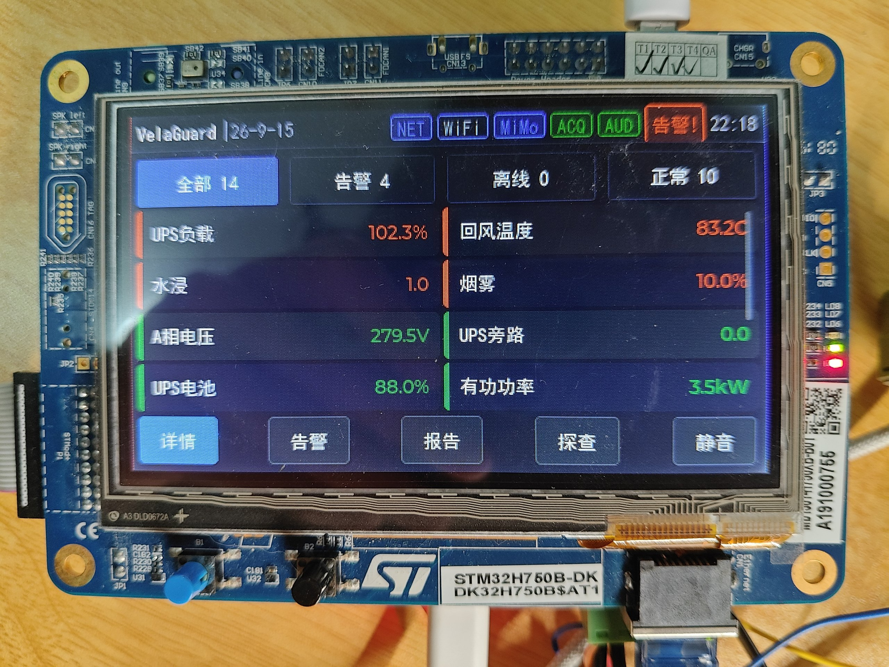
把设备间监测接到独立支路
拟落地：工厂设备间的独立监测支路
环境与水浸仪表
温湿度 / 开关状态
VelaGuard
RS485
openvela / STM32H750
采集 · 告警 · Agent
电参量与 UPS 仪表
电压 / 电流 / 负载
MQTT
运维平台
真实原型与验证台架
遥测与告警留档
现有 PLC 与执行设备
原控制回路继续运行
部署方式示意；原型在台架验证。仪表总线由 VelaGuard 单主站采集。
02
Notes:
设想一个需要轮班巡检的设备间。温湿度、电参量和水浸仪表接入独立监测支路，VelaGuard 在现场集中显示，上层平台接收 MQTT 数据。原有 PLC 继续负责控制。这里是部署方式示意，右侧是我们的真实验证台架。
资料来源：
VelaGuard_项目手册.md：独立网关及场景
AGENTS.md：V1、V2及总线单主站

Slide 3
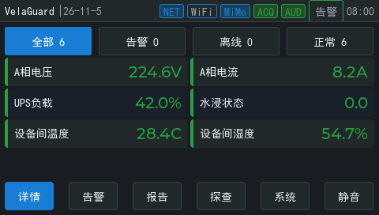
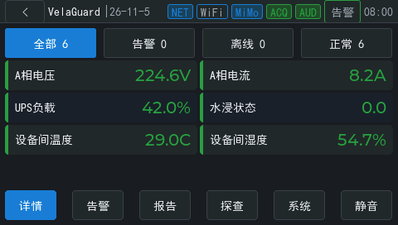
从接班到交班，沿着一次异常查下去
接班：6 个点位在线
交班：温度恢复，保留记录
28.4℃
36.2℃
29.0℃
正常
越限核查
恢复交接
本地界面渲染 · 场景模拟数据；界面与告警判定复用项目代码
03
Notes:
值班人员接班时先看在线状态。模拟场景中，温度由二十八点四度升到三十六点二度，核查和处理后回到二十九度。后面几页跟随这次异常，分别看现场操作和系统如何响应。
资料来源：
render/scene_main.c
render/scene_model.c
render/scene_backend.c
mock-data.json
场景条件：本地 LVGL 渲染，固定模拟点表与采样。AI文本、报告和网络状态由演示快照注入；不是本次真机或模型执行记录。

Slide 4
接入仪表后，先核对读数再投入值守
01
02
03
04
录入候选
试读核对
查看变更
人工确认
地址 / 寄存器
返回值与仪表对照
新增或修改的点位
单独提交生效
类型 / 倍率 / 单位
确认读数含义
阈值与采样参数
开始周期采集
已确认点表
采集快照
首页与告警
业务查询工具
当前接入入口为 NSH；手机手册辅助接入列入后续计划。
04
Notes:
仪表接入时，要把通信地址、寄存器、倍率、单位和阈值对应起来。当前使用 NSH 编辑候选点表，试读后核对设备读数，再由人确认生效。进入周期采集以后，屏幕和 Agent 都读取同一份已确认点表与运行数据。
资料来源：
docs/velaguard-host-nsh-protocol.md
AGENTS.md：人工确认流程

Slide 5
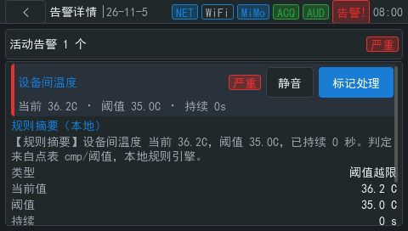
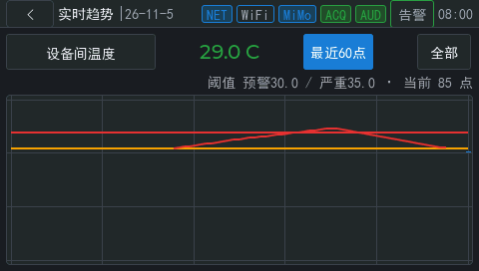
从告警详情核对阈值，再看变化过程
先核对本次异常
再回看变化过程
36.2℃ / 严重阈值 35.0℃
峰值后回落到 29.0℃
点位、单位、等级与阈值同时可见
趋势与告警使用同一组采样
本地界面渲染 · 场景模拟数据；界面与告警判定复用项目代码
05
Notes:
温度达到三十二点六度时触发预警，三十六点二度时超过严重阈值。值班人员先看点名、当前值和触发阈值，再打开趋势确认变化过程。这里使用实际界面本地渲染，所有数值来自同一组模拟采样。
资料来源：
render/scene_main.c
render/scene_model.c
render/scene_backend.c
mock-data.json
app/velaguard/vg_alarm_eval.c
gui/main/ui/model/vg_model.c
app/velaguard/vg_runtime.c
场景条件：本地 LVGL 渲染，固定模拟点表与采样。AI文本、报告和网络状态由演示快照注入；不是本次真机或模型执行记录。

Slide 6
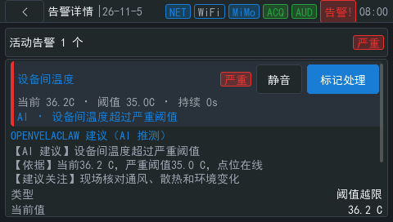
Agent 把告警与运行记录组织成解释
从规则结果继续核查
01
事件触发
告警集合变化
02
主动查数
Skill + 运行报告工具
03
显示解释
建议、依据、关注事项
界面为场景模拟；10-25 真机单样本：8 条告警解释 41.83 秒完成并加载。
06
Notes:
规则已经指出温度越限，Agent 继续整理相关运行信息。告警集合变化后，设备主动发起任务，读取告警 Skill，再调用运行报告工具，生成结构化建议文件，板端检查后加载到屏幕。图中的场景回答为模拟；历史真机样本完成八条告警解释，用时四十一点八三秒。
资料来源：
render/scene_main.c
render/scene_model.c
render/scene_backend.c
mock-data.json
app/velaguard/vg_agent_seed.c
app/velaguard/vg_advice.c
app/velaguard/vg_agent_round.c
docs/voice-evidence/2026-10-25/stream-rebuffer/final-accept.log
logs/Foleaf/2026-09-16/claude-code__dbd0eb98-6d13-4bdc-a758-a5c3605ffc49.jsonl：原始日报样本
场景条件：本地 LVGL 渲染，固定模拟点表与采样。AI文本、报告和网络状态由演示快照注入；不是本次真机或模型执行记录。

Slide 7
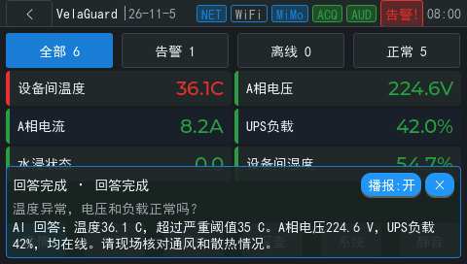
现场提问，关联查询电压和设备负载
现场问题
温度异常，
电压和负载正常吗？
查询关联点位
屏幕显示全文
设备播报摘要
本地界面渲染 · 场景模拟数据；界面与告警判定复用项目代码
07
Notes:
到现场后，人员可以询问温度异常时电压和负载是否正常。板端 Agent 理解原始问题，自主选择只读工具，屏幕显示完整回答，设备播报摘要。模拟界面中，电压二百二十四点六伏、UPS负载百分之四十二，均在线，人员据此继续核对通风和散热。十月二十五日已有真人按键到播放结束的真机样本。
资料来源：
render/scene_main.c
render/scene_model.c
render/scene_backend.c
mock-data.json
app/velaguard/vg_voice_round.c
app/velaguard/vg_agent_round.c
docs/voice-evidence/2026-10-25/tts-continuity/manual.log
docs/voice-evidence/2026-10-25/tts-continuity/manual-tail.log
场景条件：本地 LVGL 渲染，固定模拟点表与采样。AI文本、报告和网络状态由演示快照注入；不是本次真机或模型执行记录。

Slide 8
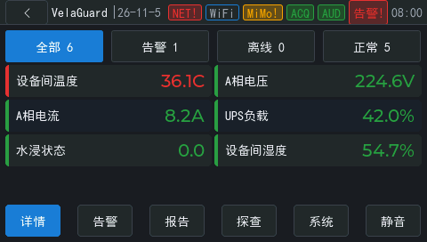
外网中断，现场仍有读数和告警
网络与采集分别观察
NET 断开
联网解释暂不可用
ACQ 继续
6 个仪表仍在线
36.1℃ 新样本
本地告警与趋势更新
本地界面渲染 · 场景模拟数据；界面与告警判定复用项目代码
08
Notes:
如果外网在这时中断，现场人员仍然能看到温度、阈值和告警。本地采集继续产生三十六点一度的新样本。图中网络标志变为断开，但采集标志和仪表在线状态保留；仪表通信失败是另一种状态，会显示缺失读数。
资料来源：
render/scene_main.c
render/scene_model.c
render/scene_backend.c
mock-data.json
app/velaguard/vg_alarm_eval.c
gui/main/ui/model/vg_model.c
app/velaguard/vg_runtime.c
场景条件：本地 LVGL 渲染，固定模拟点表与采样。AI文本、报告和网络状态由演示快照注入；不是本次真机或模型执行记录。

Slide 9
同一组运行数据，支撑屏幕与 Agent
openvela / STM32H750B-DK
MiMo
采集工作线程
本地规则与快照
HTTPS 模型推理
RS485 仪表
总线访问 / 工程值
告警 / 事件 / 统计
Modbus RTU
MQTT
LVGL 页面
板载 ai_agent
遥测与告警
读数 / 趋势 / 告警
Skill / ReAct / 工具
eMMC
配置与报告
报告落盘
模型推理在云侧；ReAct 调度与业务工具执行在板端。业务工具读取快照，不发起总线采集。
09
Notes:
这条使用流程由三层协作：采集线程取得数据，LVGL组织读数和告警，板载 Agent 查询快照并组织解释。MiMo 通过 HTTPS 完成模型推理，MQTT负责监测数据上报，eMMC保存配置和运行产物。
资料来源：
app/velaguard/vg_ui_backend_board.c
app/velaguard/vg_runtime.c
app/velaguard/vg_agent_round.c
app/velaguard/vg_agent_tools.c

Slide 10
从快速回复到显示并发，解决真实问题
快速从站兼容
显示提交次数 / 60秒
蓝色：修复前 青色：修复后
方向释放从轮询改为 TC 中断
浮层从重复设置改为按变化更新
历史板测：RS485 为 10-18；显示为 10-28 两组 60 秒窗口，云侧时延及识别结果不同。
10
Notes:
把功能放在同一台设备上，会遇到具体工程问题。快速从站的回复曾落在方向切换窗口中，改用发送完成中断释放方向后，零毫秒工况六百四十九次全部成功。语音浮层的重复重绘也造成额外显示负载，调整为内容变化时更新后，两组提交次数明显下降。
资料来源：
docs/maintenance-evidence/2026-10-18/defects.md：D-04
docs/maintenance-todo.md：BUS-03
docs/maintenance-evidence/2026-10-28/ltdc/README.md
显示计数来自两组各60秒窗口；云侧时延与识别结果不同，一次识别失败。计数比较不等于完整语音链路成功率，也不等于长期可靠性结论。

Slide 11
升级维护从下载延伸到启动恢复
运行阶段：QSPI XIP
重启阶段：片内 boot stub
01
02
03
04
05
通知与下载
eMMC 暂存
本机确认
烧写 QSPI
自检与恢复
MQTTS / HTTPS
现有 FAT
每个新版本
启动程序执行
通过后确认
仅 RJ45
摘要与签名
写入升级状态
安装新镜像
失败回出厂 A
1,553,704 B
测试 CA 下下载到 READY
安装与回滚分别完成板测；完整签名任务链路继续验证
测试信任与诊断夹具证据；生产信任配置、完整安装上报及断电矩阵尚待验收。
11
Notes:
现场维护还需要考虑升级失败后的恢复。网络侧用 MQTTS 通知，HTTPS将镜像暂存在现有 eMMC FAT；本机确认后，重启进入片内启动程序烧写 QSPI。下载、安装和回滚已有各自的分项证据，完整签名任务安装链路继续验证。
资料来源：
docs/adr/0008-ota-fat-staging-with-local-confirmation.md
docs/ota-evidence/2026-10-29/board-network.md
docs/ota-evidence/2026-10-28/t04-install.md
docs/ota-evidence/2026-10-28/t05-rollback.md
docs/issues/ota/acceptance-todo.md
OTA：测试CA、测试签名与凭据；下载到待确认。安装/回滚为独立诊断夹具；完整签名任务本机确认、安装、自检及结果上报仍待串联。

Slide 12
80秒真机演示：采集、告警、解释、语音与断网监测
原型实拍
Notes:
接下来用八十秒展示正常采集、越限告警、主动解释、语音查询和断网后的本地监测。当前页面为原型静帧，完成拍摄后嵌入同一份视频。
资料来源：
app/velaguard/vg_voice_round.c
app/velaguard/vg_agent_round.c
docs/voice-evidence/2026-10-25/tts-continuity/manual.log
docs/voice-evidence/2026-10-25/tts-continuity/manual-tail.log
app/velaguard/vg_alarm_eval.c
gui/main/ui/model/vg_model.c
app/velaguard/vg_runtime.c

Slide 13
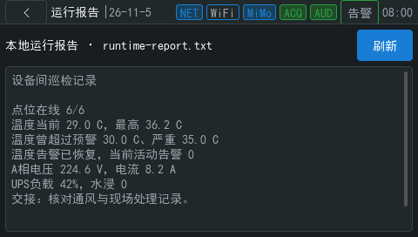
从台架验证走向现场试点
已验证关键路径
采集 / 告警 / 主动解释 / 真人语音
下一轮整机验证
长时间运行 / eMMC 并发
完整 OTA 安装与恢复
现场试点后扩展
手机手册接入与手机语音巡检
恢复后交接：峰值、状态与后续核查
本地界面渲染 · 场景模拟数据；界面与告警判定复用项目代码
13
Notes:
模拟场景最后恢复到二十九度，交接记录保留这次越限。当前完成了采集、告警、主动解释及板端语音的关键路径，也有总线和显示问题的复验数据。下一步进入现场试点前，重点补齐整机长时间运行、并发存储异常和完整升级恢复验证。手机手册接入与手机语音仍按后续计划推进。
资料来源：
render/scene_main.c
render/scene_model.c
render/scene_backend.c
mock-data.json
docs/maintenance-todo.md
docs/voice-evidence/2026-10-25/ops-assistant/README.md
docs/issues/ota/acceptance-todo.md
.agents/skills/velaguard-board-inner-loop/SKILL.md
logs/：原始 AI Coding 日志
render/CMakeLists.txt
场景条件：本地 LVGL 渲染，固定模拟点表与采样。AI文本、报告和网络状态由演示快照注入；不是本次真机或模型执行记录。

Slide 14
THANKS
本地持续监测，AI 依据真实数据辅助巡检
VelaGuard Team Falcons 叶培林
github.com/open-vela/contest2026_004_TeamFalcons
Notes:
VelaGuard 将持续监测、现场交互和基于真实数据的 AI 解释结合在一台 openvela 网关上。谢谢各位老师。
资料来源：
VelaGuard_项目手册.md：独立网关及场景
AGENTS.md：V1、V2及总线单主站

